Slide 1
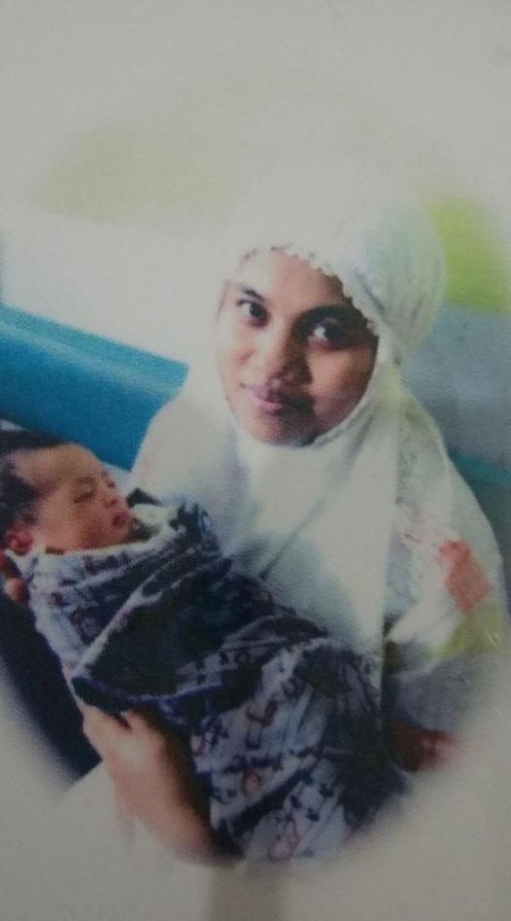
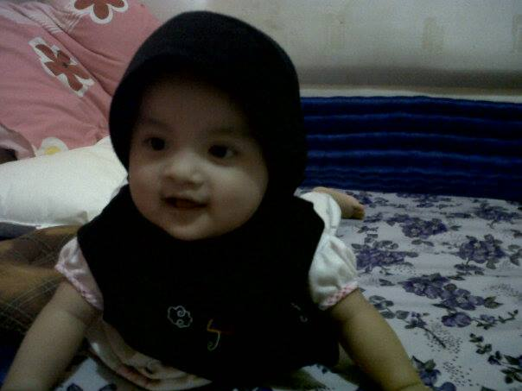
Yang Tidak Tergantikan Mengungkap Keutamaan Metode Pemberian ASI Perspektif Hadis
Oleh : Uswatun Hasanah
kakak
adek

Slide 2
Latar Belakang Masalah
Fenomena di Masyarakat :
Kehidupan dipengaruhi nilai materi: penentu bahagia, pemenuhan kebutuhan.
Fardhu kifayah mengamalkan ilmu dengan berbagai profesi publik.
Peran sebagai ibu rumah tangga tidak bernilai.
Dampak :
Wanita membantu/ menggantikan suami mencari nafkah.
Mencari nafkah, aktif di ranah publik dianggap sebagai kewajiban dengan meninggalkan kewajiban yang seharusnya.
Peran ibu digantikan oleh babysister, asisten rumah tangga.

Slide 3
Teori Utama “Menyusui adalah sesuatu yang sangat berharga yang diberikan oleh seorang ibu pada” bayinya (Utamie Roesli)
Bayi :
Menyelamatkan kehidupan bayi.
Membangun rasa kasih dan sayang.
Ibu :
Refleksi Prolactin : memproduksi ASI, memperlambat fungsi kesuburan.
Refleks let down : memacu kontraksi otot rahim mencegah pendarahan pasca persalinan.
Refleks Oksitosin : membangun pikiran positif pada ibu, menimbulkan rasa kasih dan sayang.

Slide 4
Metode Penelitian
1. Pengertian :
Metode yang dipergunakan dalam penelitian hadis bersifat doktrinal. Maknanya mengkaji tentang ajaran Islam atau studi keislaman dari sisi-sisi teori yang dikemukakan oleh Islam. Islam merupakan wahyu yang berbentuk al-Qur’an dan hadis. Dalam penelitian ini lebih terfokus kepada hadis-hadis Rasulullah saw.
2. Langkah kongkrit yang dilakukan dalam metode penelitian adalah :
Menentukan tema.
Merumuskan masalah.
Menetapkan tujuan penelitian.
Memilih hadis utama yang terindikasi sebagai hadis shahih.
Melakukan tela’ah makna, dimulai dengan mengurai kata-kata penting dalam matan hadis, menterjemahkannya berdasarkan kaedah kebahasaan, menganalisa kontekstual hadis, menukil pendapat ulama dan menganalisa

Slide 5
Fokus Penelitian
Kisah seorang wanita al-Ghamidiyyah si penzina yang hamil kemudian mendatangi Rasulullah saw. (Muslim: 1695, Abu Dawud: 4442, Ahmad ibn Hanbal: 2299).
Allah telah menggugurkan puasa dan setengah sholat bagi musafir, dan juga puasa bagi wanita hamil atau menyusui.” (al-Tirmidzi: 715, Abu Dawud: 2408, al-Nasa’i: 2276).
Ketika Ibrahim meninggal Rasulullah saw bersabda: “Ia memiliki ibu susu di surga” (al-Bukhariy: 1316, 3082, 5842). Selanjutnya dalam Riwayat lain disebutkan: “Ia memiliki ibu susu yang menyempurnakan persusuannya di surga” (Ahmad: 16647, 18727).
Rasulullah saw bersabda: “Tidaklah dikatakan persusuan kecuali apa-apa yang menguatkan tulang dan menumbuhkan daging” (Abu Dawud, 2059).
Kisah Halimatussa’diyah tentang keistimewaan yang diperoleh saat menyusui bayi kecil bernama Muhammad (Ibn Atsir, 357).
Semakin sering anak diberikan ASI maka ASI akan semakin deras mengalir. (al-Tirmidzi : 715, Abu Dawud, 2408, al-Nisa’i no. 2276.

Slide 6
Hasil Penelitian Keutamaan Metode Memberikan ASI
Kandungan hadis
Keutamaan dalam perintah.
Keutamaan dalam manfaat.
Keutamaan dalam hikmah

Slide 7
Keutamaan dalam Perintah
Perintah Allah Q.S. 31: 14, Q.S. 46: 15 dan sunnah Rasulullah saw.
Menunda pelaksanaan hukuman : Wanita penzina yg ditunda hukum rajamnya.
Menggugurkan kewajiban ibadah puasa.
Tidak tergantikan : meskipun harus membayar upah Q.S. 2: 233, Q.S. 65: 6, Rasul saw disusukan oleh bunda halimah, ibu susu Ibrahim di surga Q.S. 47: 15.
Salah satu nikmat yang ada di surga.

Slide 8
Keutamaan dalam Manfaat
Memberikan asupan gizi : menguatkan tulang, menumbuhkan daging.
ASI melimpah : kisah bunda Halimatussa’diyah.
Membangun ikatan bathin.
Menumbuhkan ikatan persaudaraan Q.S. 4: 23.
Menyelamatkan kehidupan ibu dan bayi.

Slide 9
Keutamaan dalam Hikmah
Ketaatan kepada Allah swt dan Rasulullah saw.
Memuliakan manusia.
Kasih sayang Allah: memberikan kemudahan dan penjagaan.
Menyamakan manusia dalam kedudukan.
Tidak harus membayar mahal untuk memberikan asupan gizi.

Slide 10
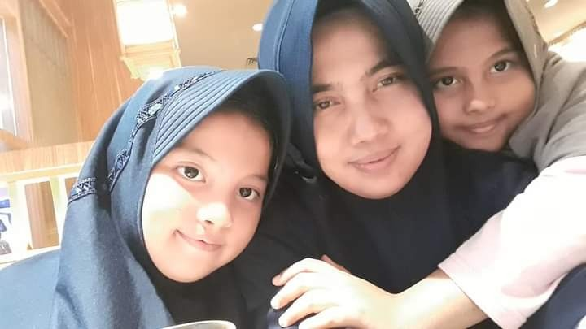
Penutup
Allah swt telah mengkondisikan kedekatan seorang anak kepada ibunya, dimulai dari penciptaan bentuk fisik dan psikis seorang wanita sampai pada tanggung jawab yang diberikan Allah swt kepadanya. Pada tubuh wanita, Allah swt ciptakan rahim dan menumbuhkan payudara di bagian dada dekat dengan jantung dan hatinya, serta memberikan sifat kasih sayang yang mendominasi. Hal tersebut bukan tanpa alasan, melainkan sebagai peunjang pelaksanaan tugas penting yang diamanahkan kepadanya.
Meskipun di masa kini dengan kemajuan dan perkembangan ilmu pengetahuan dan tekhnologi beberapa karunia dan amanah Allah swt kepada wanita telah dapat digantikan dengan berbagai peralatan canggih. Seorang janin bisa tumbuh dan berkembang dengan baik dalam sebuah tabung. Mulai dari proses pembuahan, mempertemukan sel telur wanita dan sperma laki-laki hingga saat kelahirannya. Begitupun juga pada dua tahun pertama masa pemberian ASI, walaupun anak tetap bisa menikmati ASI dari ibunya tetapi tidak sedikit dari ASI tersebut telah diletakkan dalam bentuk kemasan yang di stock dalam Freezer.
Disadari atau tidak, satu sisi ASI dapat digantikan dengan berbagai susu formula dengan aneka ragam varian rasa. Menyusui juga bisa difasilitasi dengan berbagai inovasi peralatan canggih tetapi di sisi lain secara hakikat serta sifat kasih sayang yang mengiringinya tidak bisa digantikan oleh apapun dan siapapun. Kesempatan untuk bersama, dekapan hangat saat menyusui serta berbagai manfaat dari menyusui, ibulah yang dipilih oleh Allah swt untuk menjadi fasilitatornya.

